Slide 1

Тема 2: Просторові дані та організація проєкту
Вхідні дані, їх структура та коректність імпорту

Slide 2

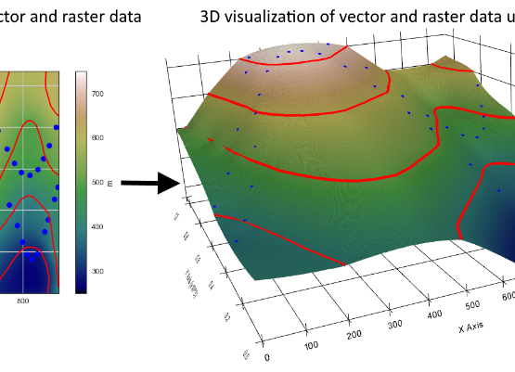
Роль просторових даних у проєктуванні
Просторові дані є "фундаментом" будь-якої гірничо-геологічної моделі. Вони дозволяють:
Забезпечити геометричну точність проєктних рішень.
Створювати багатошарові інтегровані моделі родовищ.
Виконувати точні розрахунки об'ємів та запасів.
Мінімізувати ризики при веденні гірничих робіт.

Slide 3





Основні види просторових даних
Геодезичні
Маркшейдерські
Геологічні
Дані про поверхню: топографічна зйомка, цифрові моделі рельєфу (DTM), аерофотозйомка.
Дані про гірничі виробки: контури кар'єрів, підземні горизонти, фактичні зйомки виїмки.
Дані розвідки: координати гирла свердловин, інклінометрія, опис керна, аналізи проб.

Slide 4


Первинні та похідні дані
Первинні дані
Похідні дані
Вихідні матеріали вимірювань та спостережень:
Результат обробки та інтерпретації:
•
Координати точок (X, Y, Z)
•
Каркасні моделі рудних тіл
•
Результати лабораторних опробовувань
•
Блочні моделі запасів
•
Сирі файли приладів (тахеометри, сканери)
•
Проєктні контури та траси

Slide 5
Системи координат у гірництві
Масштаб 1:1 та геодезична точність як стандарт Micromine

Slide 6
Локальні та державні системи
Важливість трансформації
В гірництві часто використовуються локальні системи ("Mine Grid") для зручності роботи в межах родовища. Micromine дозволяє:
UTM
Трансформувати координати між системами.
Використовувати афінні перетворення.
WGS84 / СК-42
Зберігати геодезичну прив'язку об'єктів.
Notes:
Universal Transverse Mercator (UTM або укр. Система координат універсальної поперечної проєкції Меркатора) проєкція, яка використовує двовимірну Декартову систему координат, щоб задати координати місця розташування на поверхні Землі. Подібно до традиційного методу із використанням широти і довготи, має горизонтальне представлення позиції, оскільки вона задає координати на поверхні землі не залежно від вертикальної позиції.
СК-42 — система координат на базі референц-еліпсоїда Красовського 1940 року, створена в Радянському Союзі в 1942 році і надає параметри, пов'язані з геоцентричною декартовою системою координат ПЗ-90. Система координат СК-42 послужила основою для розробки системи координат СК-63, яка була створена і використовувалася переважно для цивільних і промислових цілей.
СК-2000 (англ. UCS-2000) — Державна геодезична референцна система координат України, яку використовують для виконання топографо-геодезичних та картографічних робіт.

Slide 7
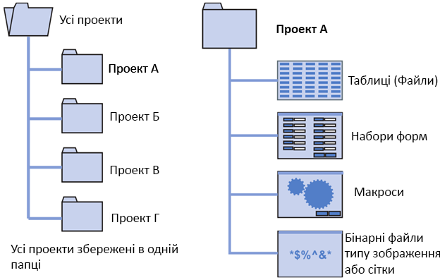
Структура проєкту Micromine
Організація .mmproject
Проєкт Micromine — це не один файл, а директорія, що містить:
Таблиці: БД, Стрінги (.DAT/.STR), Каркаси, DTM.
Макроси: Підпрограми або записані послідовності операцій
Набори форм: Збережені параметри введення даних Vizex.
Бінарні файли: Зображення, grid-файли

Slide 8
Логіка організації файлів і шарів
Іменування: Використання префіксів для типів даних (напр., GEOL_, SURV_).
Vizex Layers: Групування шарів за функціональним призначенням у менеджері шарів.
Data Forms: Використання форм замість постійного налаштування параметрів відображення.
Контроль версій: Регулярне архівування та створення резервних копій важливих етапів.

Slide 9
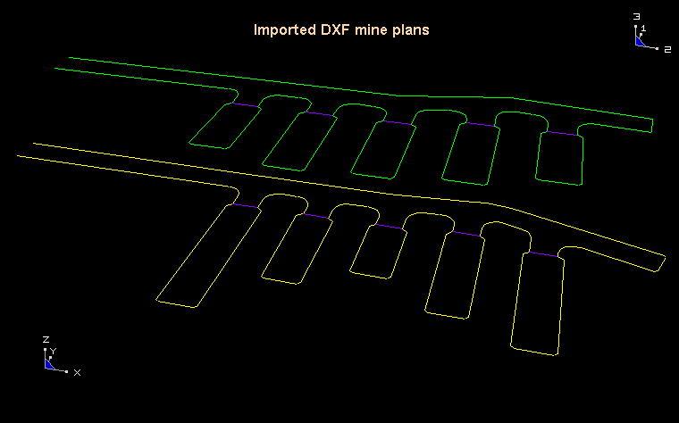
Імпорт DXF (CAD)
DXF — найбільш вживаний формат для обміну даними з AutoCAD.
Перетворення 3D-поліліній у стрінги Micromine.
Перетворення 3D-граней у каркаси (Wireframes).
Автоматичне збереження назв шарів як атрибутів.

Slide 10
Імпорт CSV, Excel та LandXML
Формат | Тип даних | Особливість
CSV / Excel | Таблиці, Свердловини | Потребує чіткого визначення типів полів (Число/Текст).
LandXML | Поверхні, Траси | Зберігає складну топологію без втрати точності.
ASCII | Хмари точок | Висока швидкість завантаження великих масивів даних.

Slide 11






Перевірка коректності даних
Візуальний контроль
Діапазони значень
Логічні перевірки
Перевірка об'єктів у 3D-вікні: чи немає "точок-викидів" або зміщень.
Аналіз мінімумів та максимумів (напр., чи не перевищує вміст 100%).
Відсутність дублікатів координат та перетинів інтервалів у свердловинах.

Slide 12
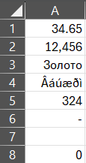

Типові помилки імпорту
Роздільники: Кома замість крапки в десяткових числах.
Кодування: Проблеми з кирилицею в текстових полях.
Одиниці виміру: Плутанина між метрами, міліметрами або футами.
Порожні поля: Некоректна обробка "Null" значень як нулів.

Slide 13
Підсумки
Правильна організація даних на старті — це 50% успіху проєкту. Завжди перевіряйте координати та структуру файлів перед моделюванням.

